Slide 1
KLJUČNE KOMPETENCIJE Predstavljanje akcionog plana, aktivnosti i rezultata za razvoj učeničkih ključnih kompetencija u Osnovnoj školi „Pavle Rovinski”, Podgorica mr Dijana Laković, direktorka

Slide 2
Proces stvaranja Akcionog plana za razvoj KK (sastavni dio GPPŠ)

Slide 3
Proces stvaranja Akcionog plana za razvoj KK (sastavni dio GPPŠ)
Direktorica Dijana Laković- članica Radne grupe za izradu ishoda za kompetenciju pismenosti i višejezičku kompetenciju (januar-februar 2020)
Obuka za direktore i školske timove - Ključne kompetencije- nastava kroz kurikulume, procjenjivanje i evaluacija na nivou institucije (septembar 2020)
Formiranje tima:
Aleksandra Jelić, nastavnica razredne nastave – koordinatorka
Dijana Laković, direktorica
Rena Rakčević, pedagoškinja
Jasna Jovanović, nastavnica razredne nastave
Ivana Janković, nastavnica predmetne nastave

Slide 4
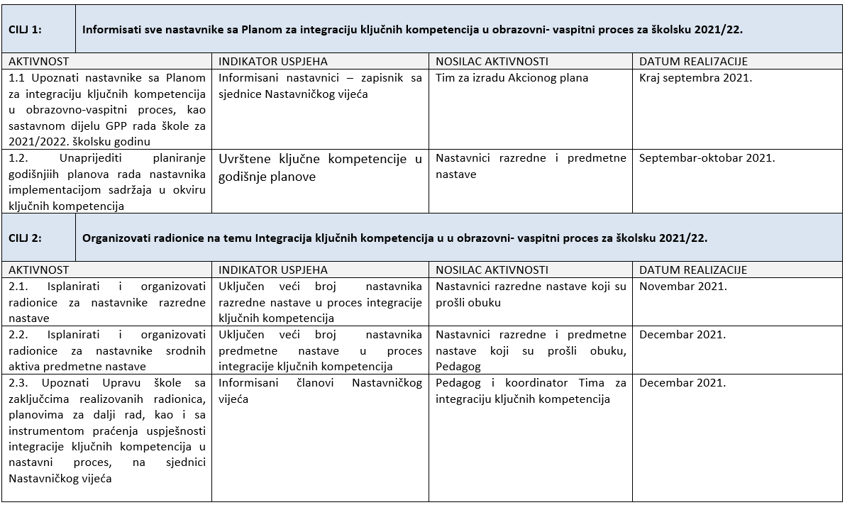
Akcioni plan kao dio GPPŠ vezanog za razvoj KK u 2021/2022.

Slide 5
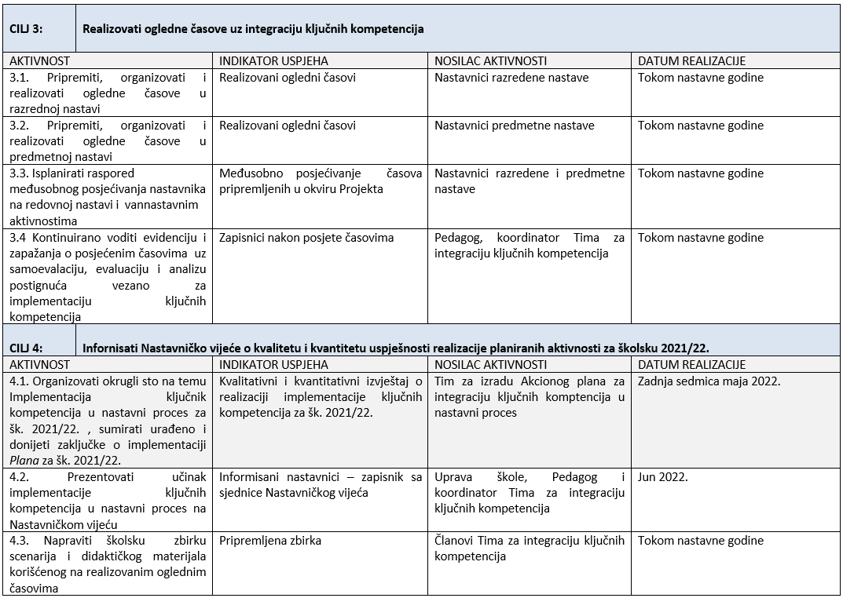
Akcioni plan kao dio GPPŠ vezanog za razvoj KK u 2021/2022.

Slide 6
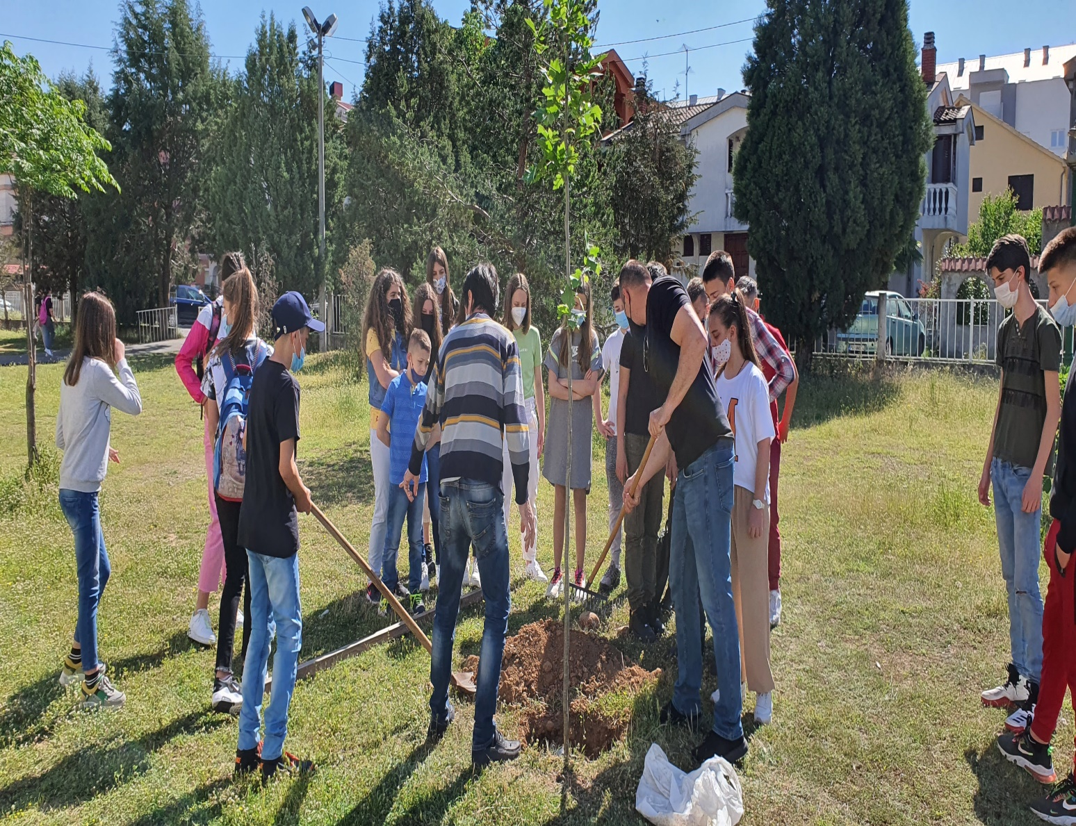
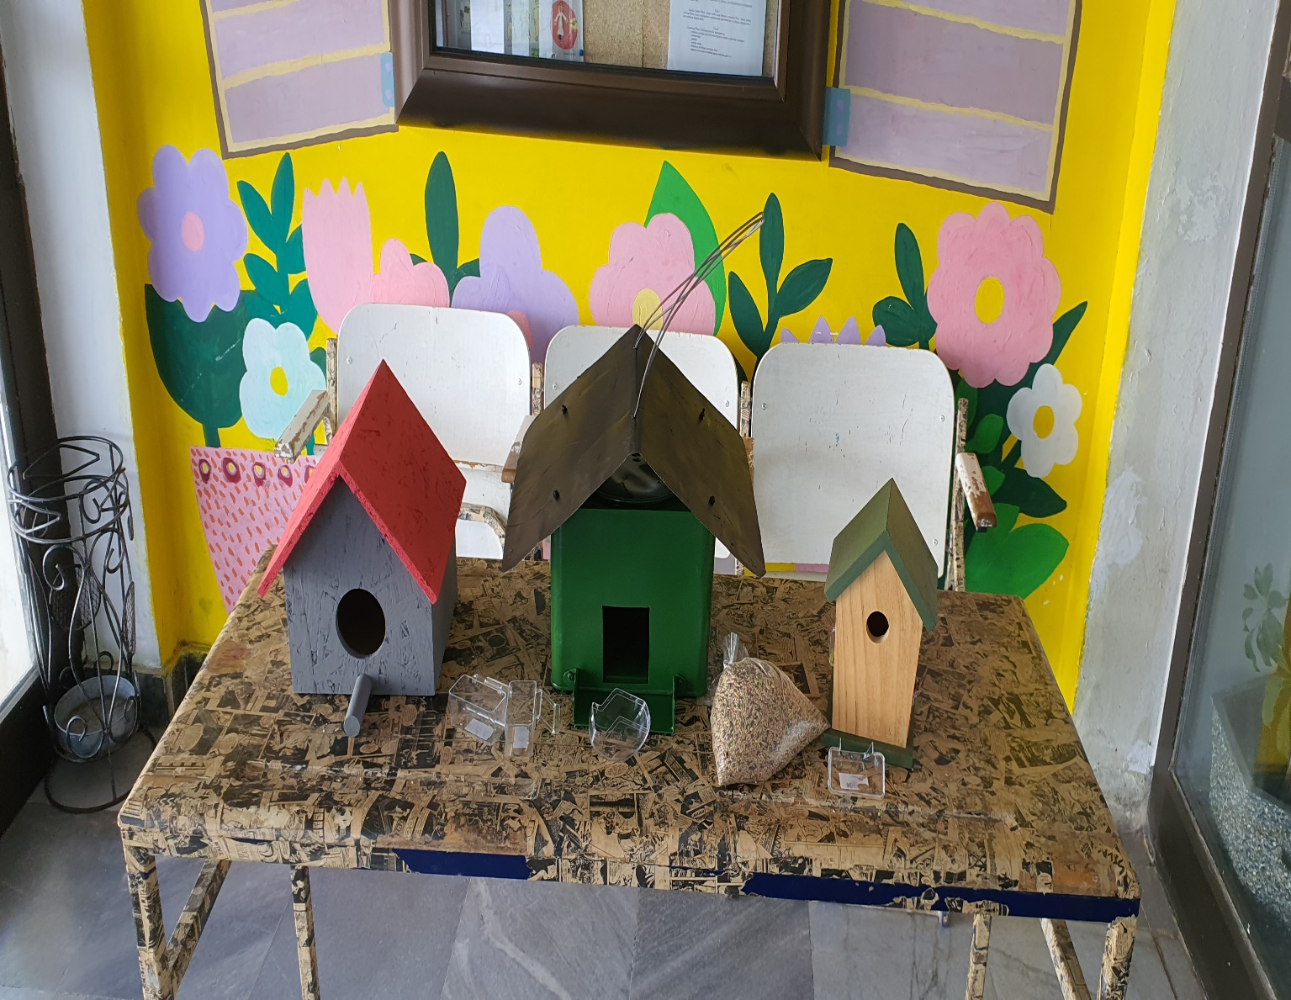
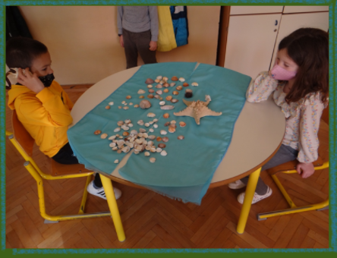
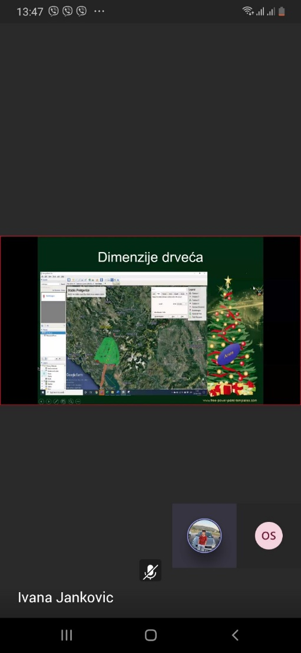
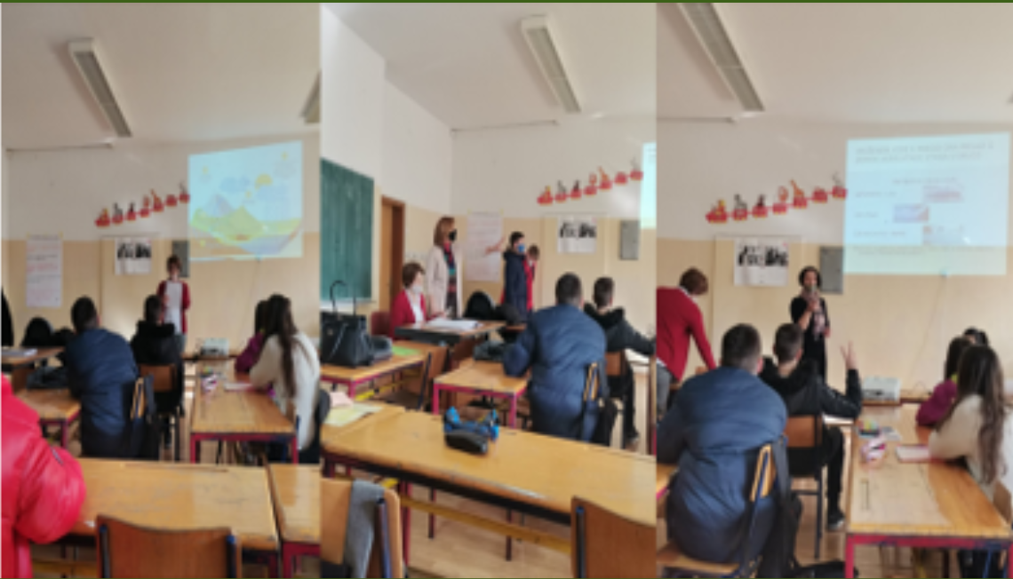
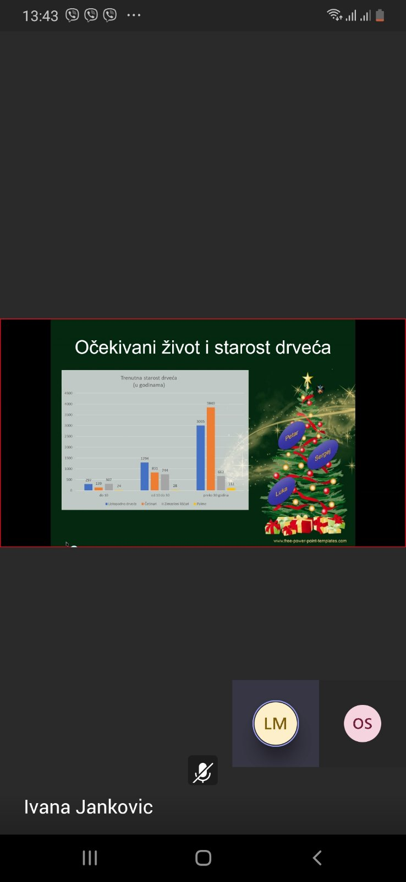
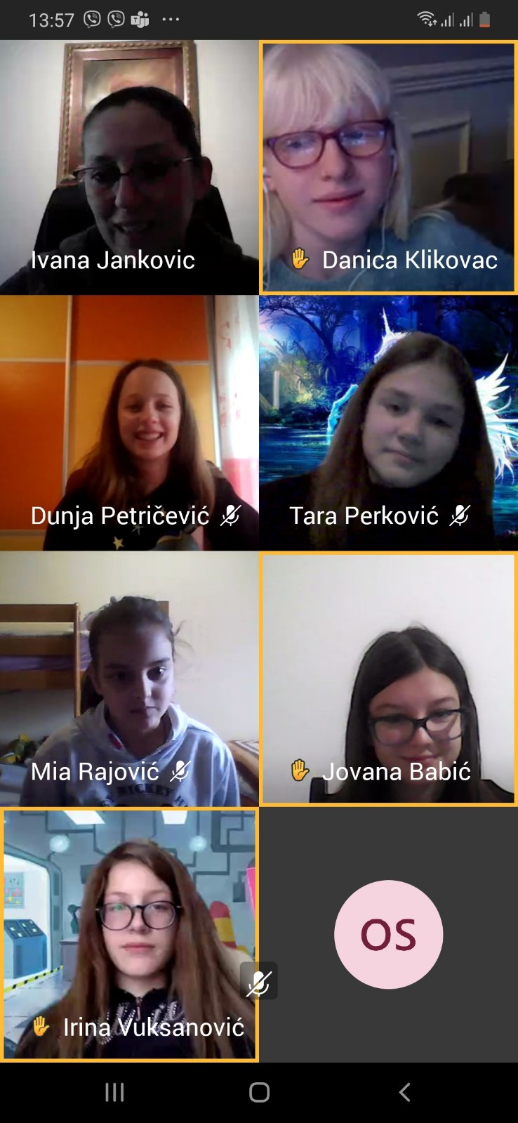
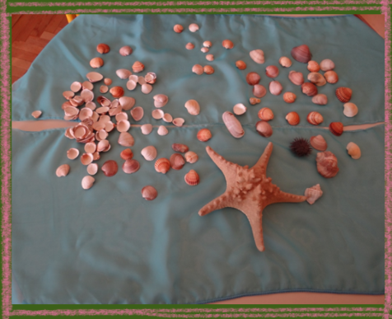
Realizovane aktivnosti 2020/21.
Ogledni čas „Drveće u Podgorici“ 28.10.2020.
Ogledni čas „Kruženje vode u prirodi“ 11.2.2021. – integrisana razredna i predmetna nastava (Priroda, Hemija, Informatika)
„Prsten na morskom dnu“ – vaspitačice u saradnji sa drugim školama - OŠ „Oktoih“, 5.5.2021.
Obilježavanje važnih datuma (Đački parlament i nastavnici) – Dan drveća i ptica, Dan planete Zemlje i dr.

Slide 7
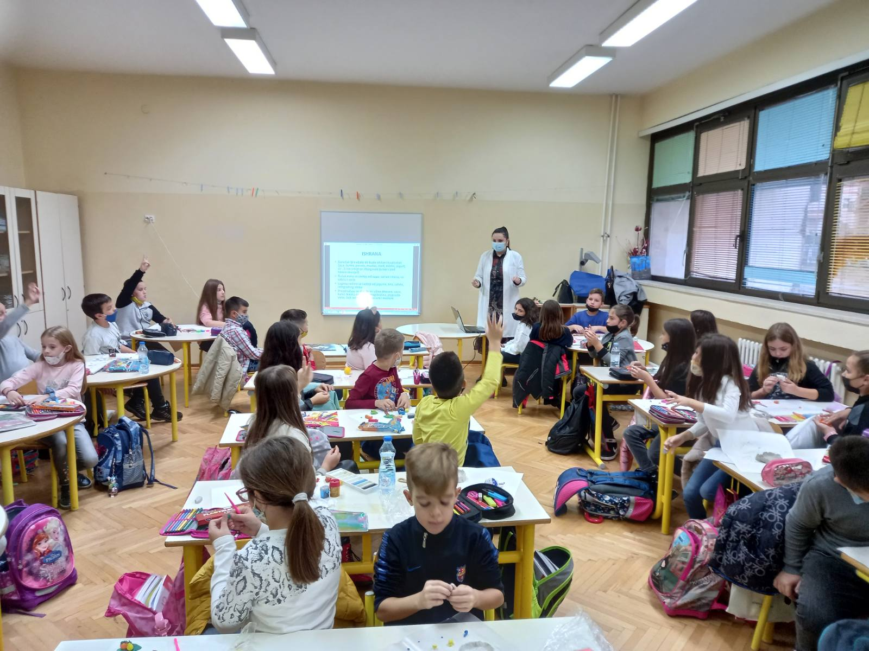
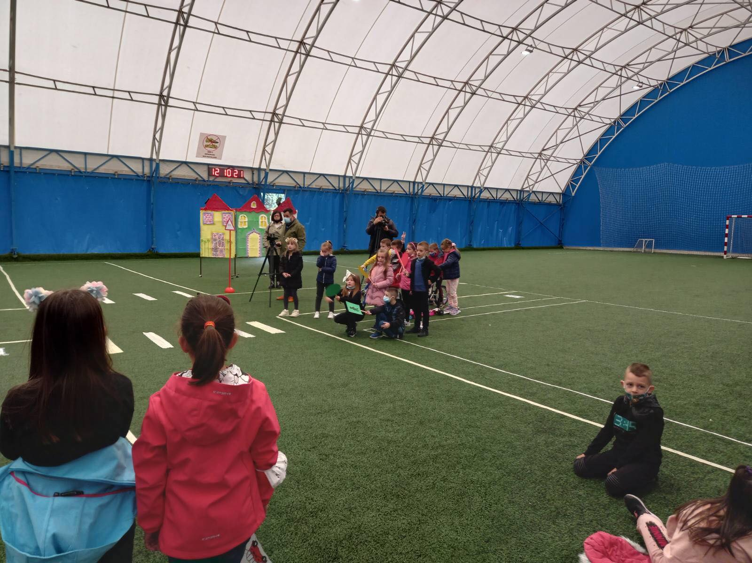
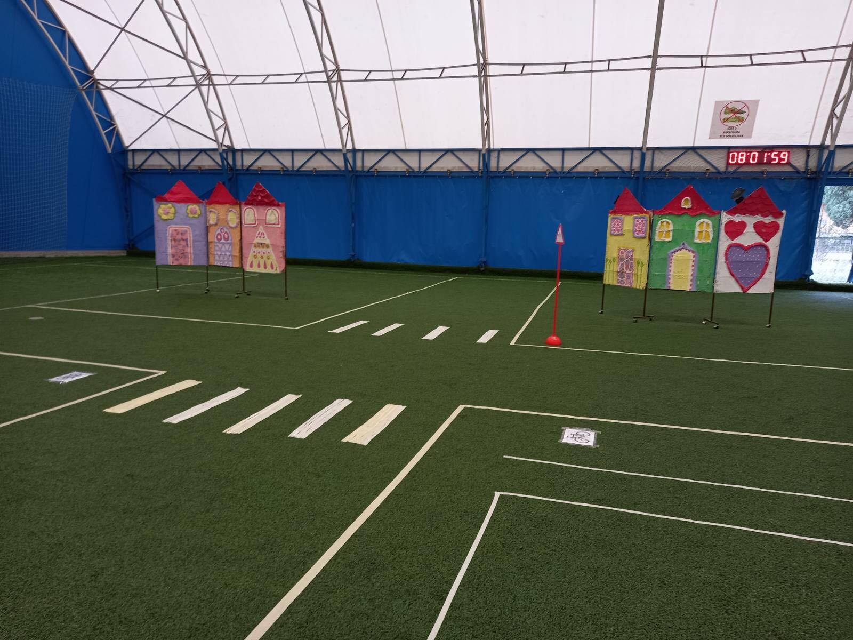
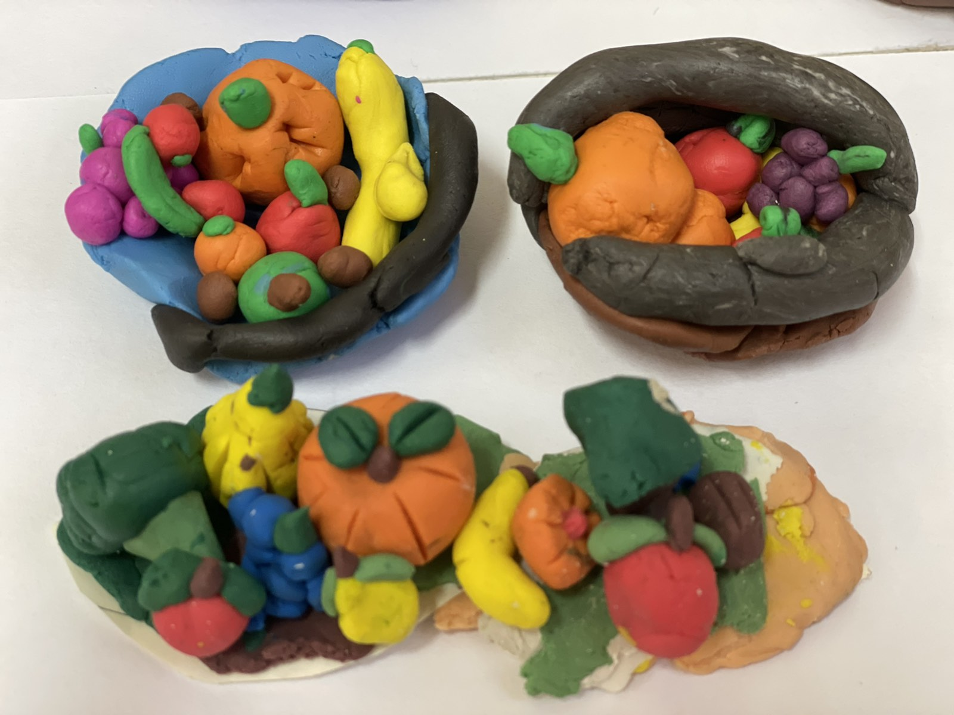
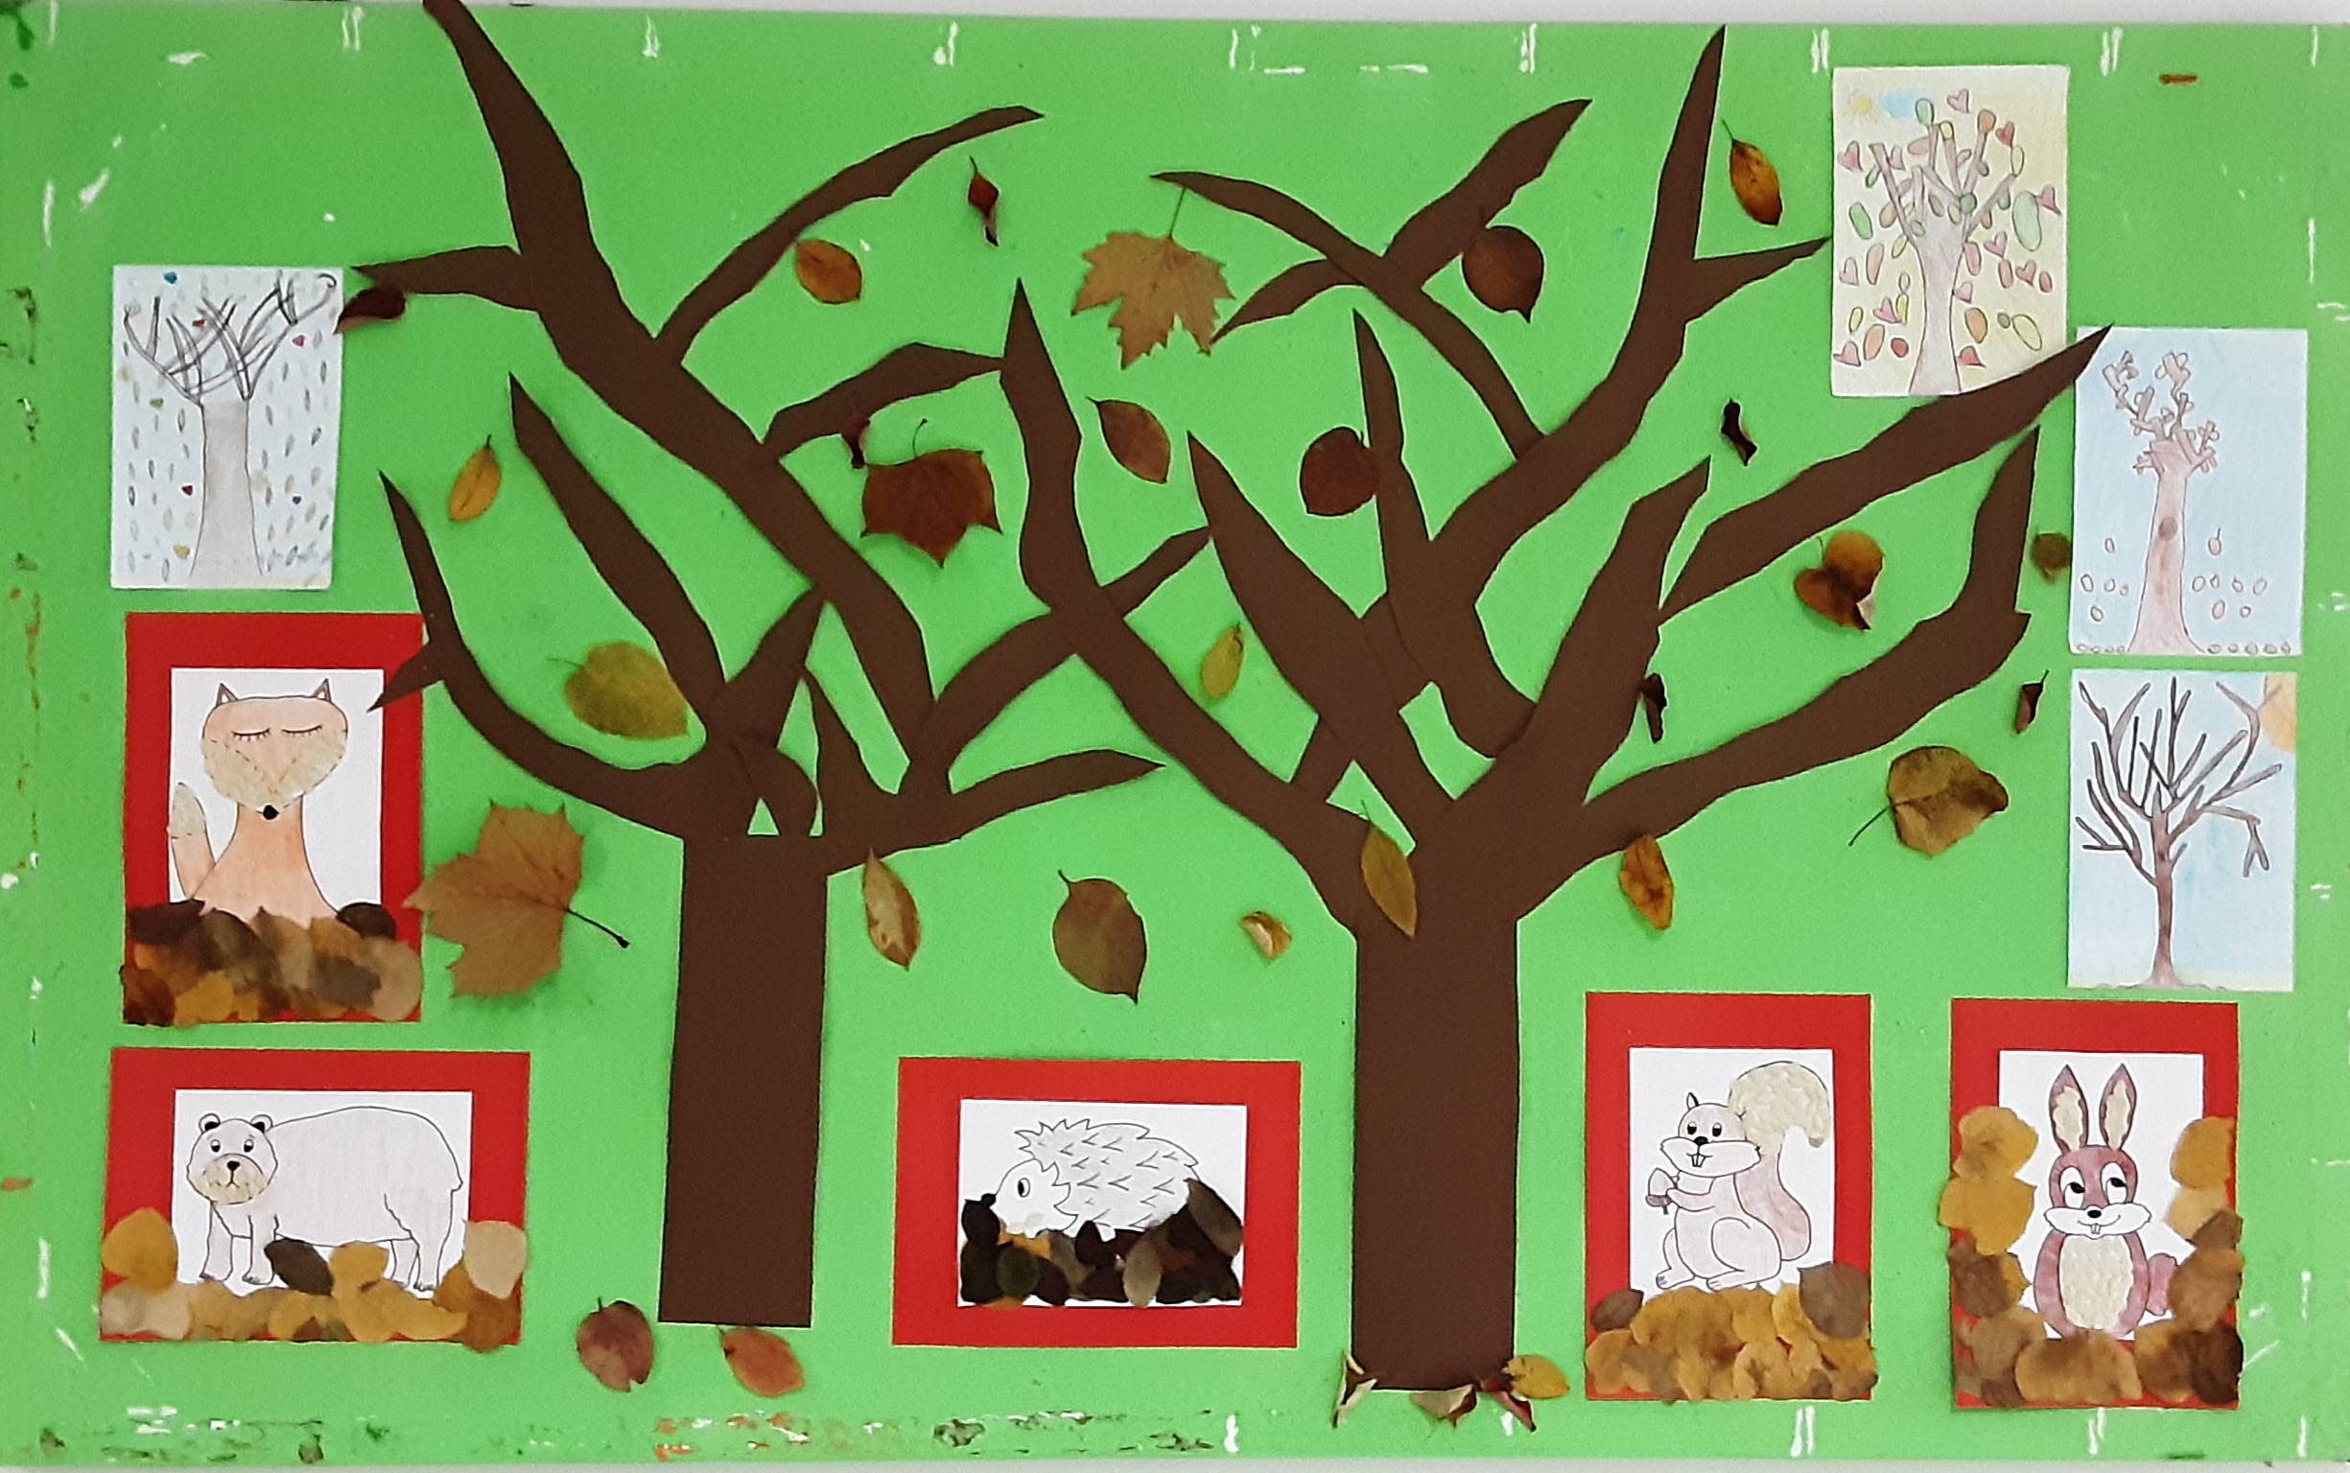
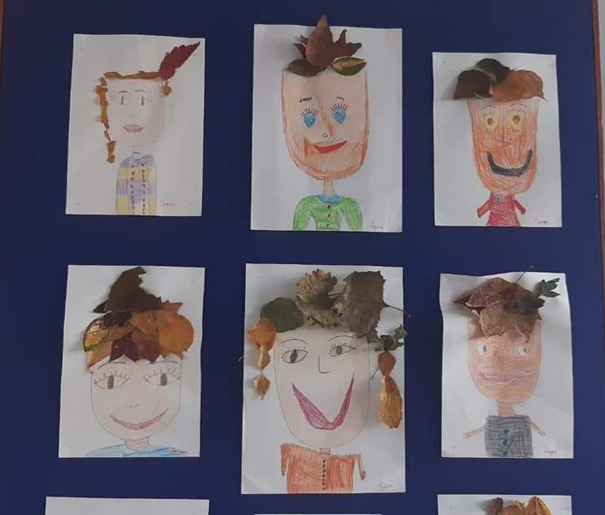
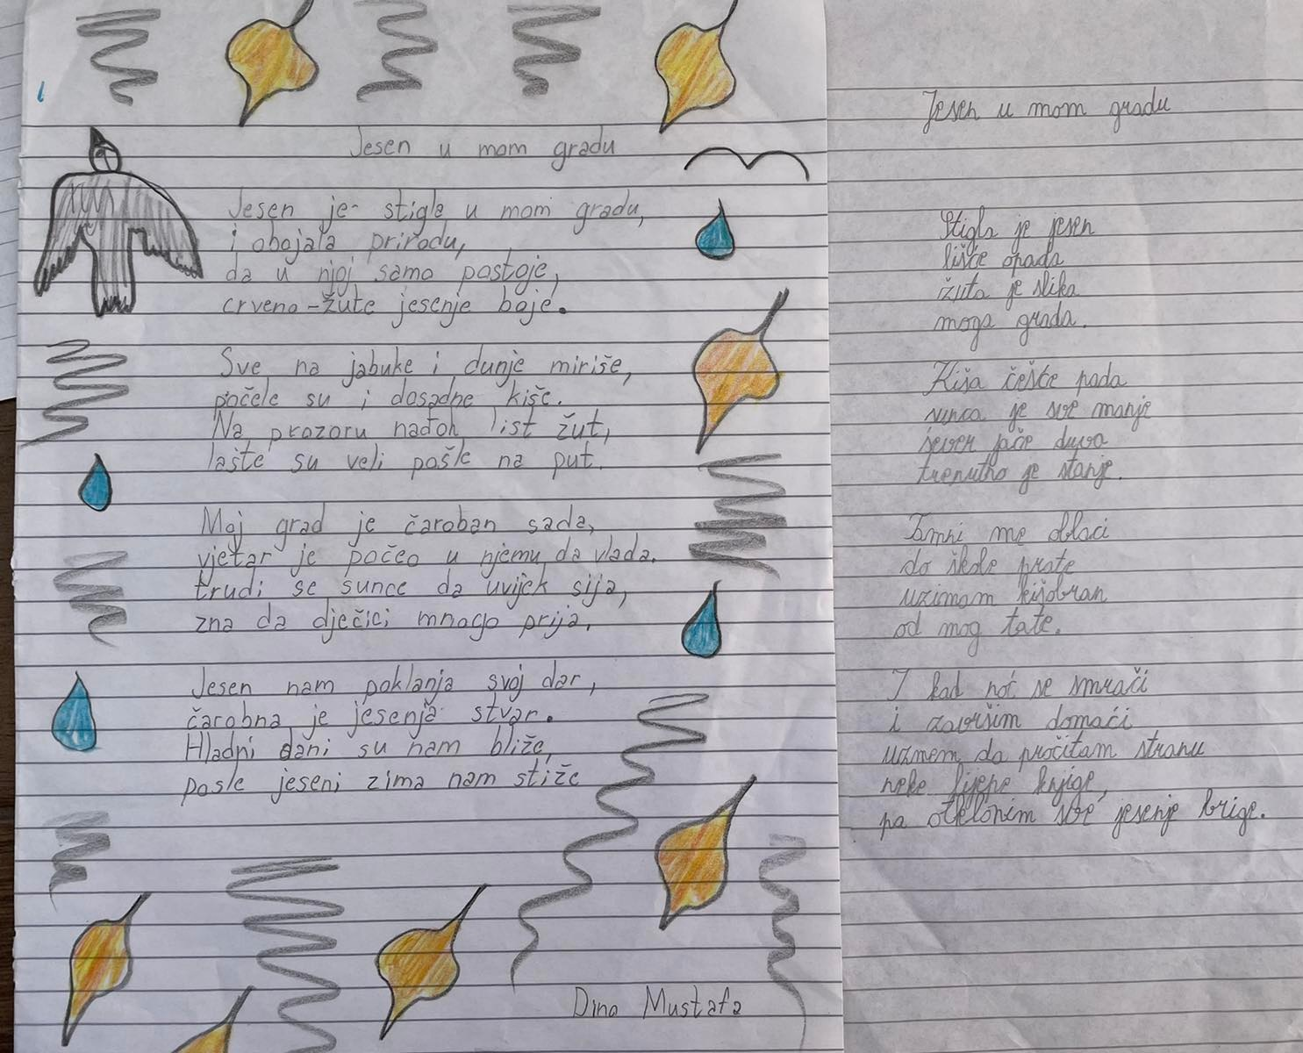
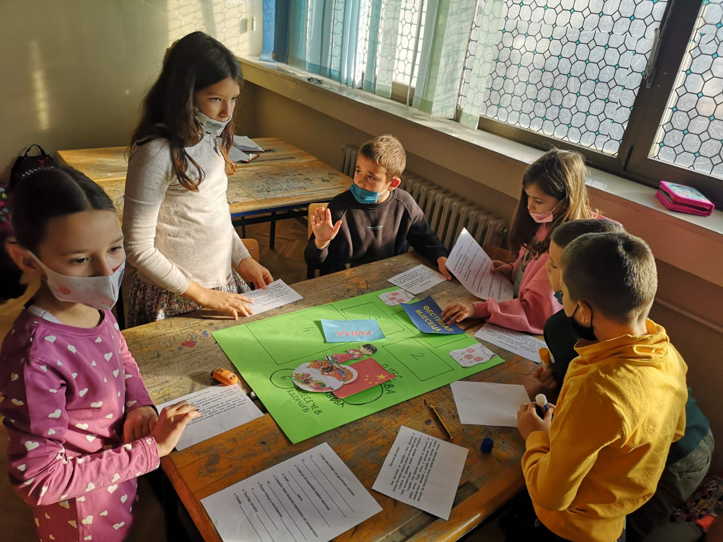
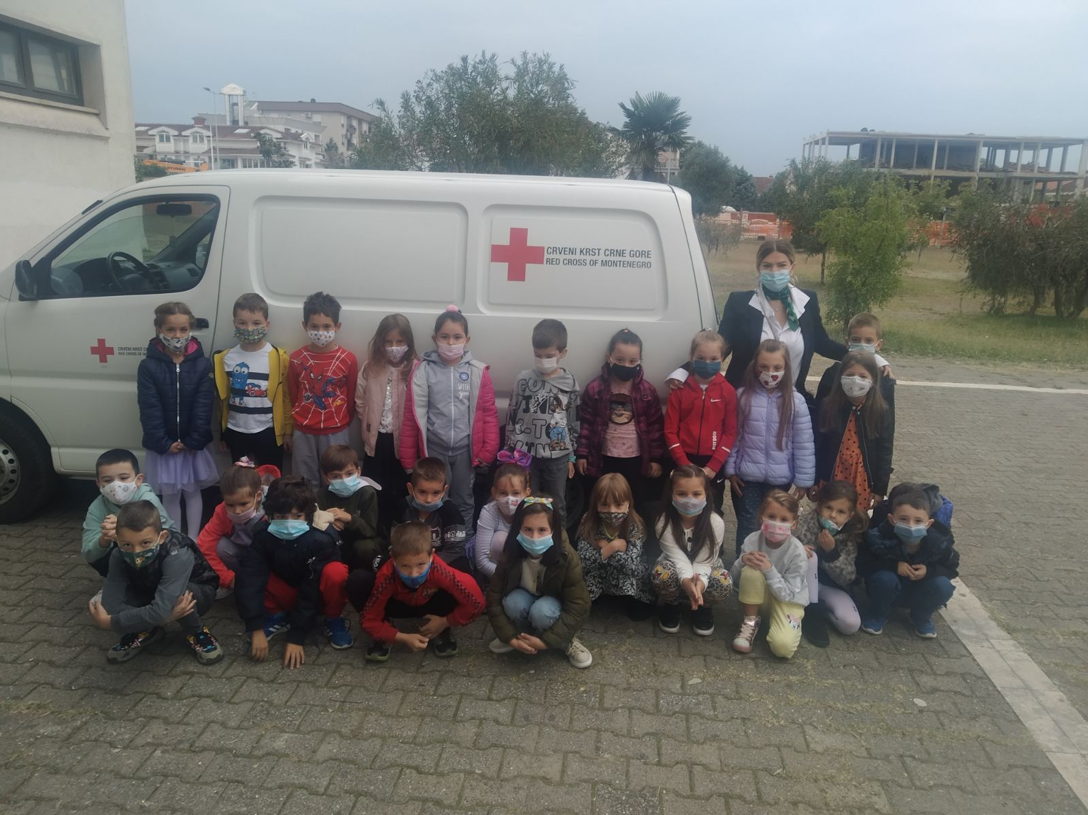
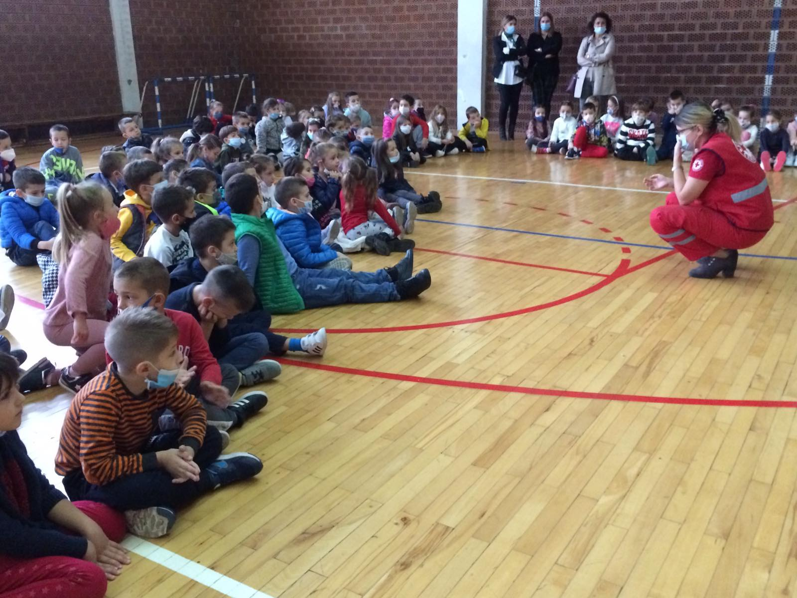
Realizovane aktivnosti 2021/22.
Ogledni čas „Bezbjedno u saobraćaju“ (12.10)
Izložbe likovnih radova 22. i 27. 10.
Izložba literarnih radova 27. 10.
Međunarodni dan borbe protiv siromaštva (18-21.10)
Predavanje predstavnika Crvenog krsta (21.10)
Predavanje pedijatra (pravilna ishrana i plodovi jeseni (4.11)
Ugledni čas „Jesenji festivali širom svijeta“ (24.11)

Slide 8
Zaključci vezani za proces planiranja i izrade AP
Pozitivni aspekti:
Prošlogodišnje iskustvo
Spremnost nastavnika
Uključenost velikog broja nastavnika, članova stručne službe i uprave
Realizovan veliki broj aktivnosti
Svi nastavnici upoznati sa planiranjem - znaju šta ih očekuje
Negativni aspekti:
Skraćeno trajanje časova u ovoj školskoj godini
Preporukama ZZS nije planiran otvoreni dio programa, niti međupredmetne teme
Male mogućnosti da se obezbijedi prisustvo većeg broja nastavnika oglednim časovima

Slide 9
Zaključci vezani za sprovođenje AP
Dobrobit projektnih aktivnosti
Učenici – trajna primjenjiva znanja, vještine, stavovi;
Nastavnici – razmjena dobre prakkse, baza nastavnog materijala na ikces.me
Škola – timski duh, promocija škole u zajednici.
Očekivanja od nastavka projektnih aktivnosti
Okrugli sto - iskristalisati sve prednosti i eventualne manjkavosti samog AP, ali i primjene projekta;
Učešće velikog broja učenika i nastavnika;
Unapređenje saradnje sa lokalnom zajednicom.

Slide 10
Kratak osvrt na jednogodišnje iskustvo integracije KK koordinirano od strane kreatora projekta
Izrađen Crnogorski okvir ključnih kompetencija
Obuku pohađala 32 nastavnika
Baza scenarija za časove na nivou škole
Sajt www.ikces.me - resurs za realizaciju nastavnih i vannastavnik aktivnosti
Supervizija eksperata - velika podrška našem daljem radu
Razmjena iskustava sa drugim školama - online radionice
Otvorenost kreatora projekta za dalju razmjenu iskustava

Slide 11
Nastavljamo da...

